Slide 1
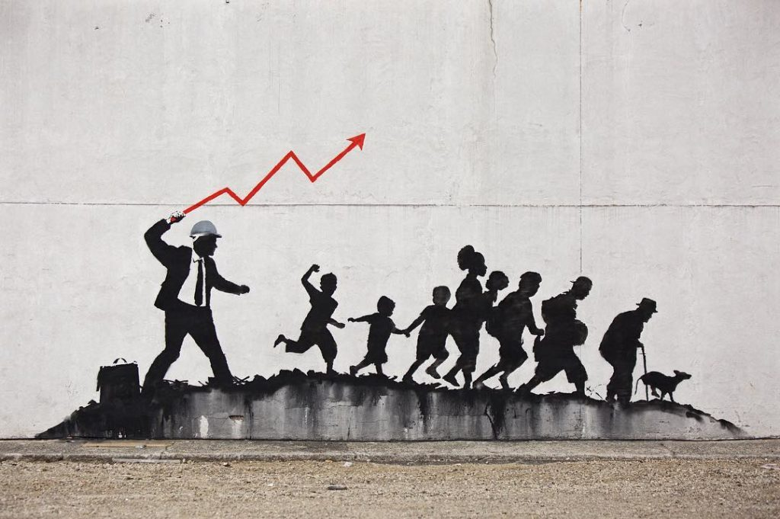
Ideologie
SOCb2021 Politická sociologie

Slide 2
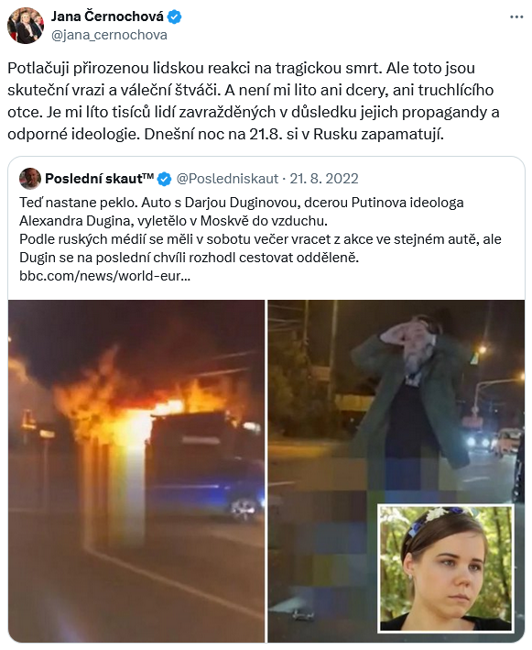
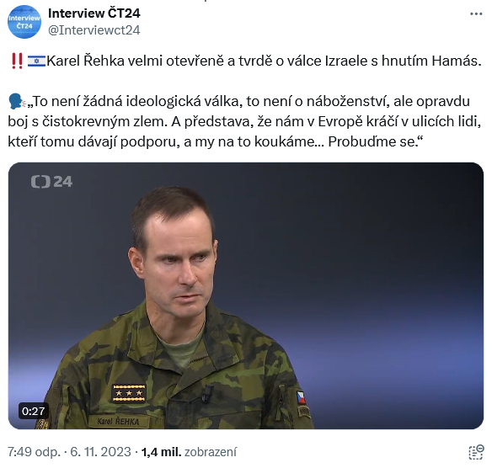
Propaganda, ideologie
https://twitter.com/Interviewct24/status/1721964885683134849
https://twitter.com/MichalKubal/status/1511777506982076426
Propaganda – „záměrné, institucionalizované šíření polit. zaměřených idejí, postupů, celých ideologií, polit. doktrín a teorií v širší nebo užší veřejnosti, jejich tendenční vysvětlování a modifikace do podoby přizpůsobené aktuální situaci“
Ideologie – „bez ohledu na to, na jak posvátné hodnoty se odvolává, může být dešifrována jako snaha podpořit mocenské zájmy určité skupiny lidí vhodnou manipulací se symboly; společenská skupina, která má ve společnosti dominantní postavení, chce toto postavení potvrdit a posílit tím, že ovládá nejen vnější chování, ale také myšlení členů společnosti“

Slide 3
Koncept ideologie
Antoine Destutt de Tracy
Polit(olog)ický vs. Sociologický pohled
1. „Neutrální“ (nehodnotící) pojetí:
ideologie = systematická politická doktrína předkládající komplexní teorii člověka a společnosti
Nezkoumá pravdivost/nepravdivost idejí
Nejvýznamnější představitel: Karl Mannheim
2. Kritické pojetí:
ideologie = myšlení odtržené od reality; falešné vědomí (pomáhající udržet utlačující systém)
Feminismus, marxismus, post-strukturalismus

Slide 4
Hlavní „ideologie“
Liberalismus
Konzervatismus
Socialismus
Anarchismus
Feminismus
Nacionalismus
Environmentalismus
Fašismus a nacismus
Náboženský fundamentalismus

Slide 5
Koncept ideologie podle Marxe
Marxistický koncept: falešné vědomí
„Myšlenky vládnoucí třídy, jsou v každé epoše myšlenkami vládnoucími, tj. třída, která je vládnoucí materiální mocí společnosti, je současně její vládnoucí duchovní mocí“
Myšlenky vládnoucí třídy mají univerzální (univerzalizující) charakter
Nadstavba – kulturní a symbolická infrastruktura, je spjata s třídním systémem a je projevem moci
jde o dočasný jev

Slide 6
Ideologie po Marxovi
Gramsci - konsensuální povaha moci, soubor symbolů a kulturních praktik udělující třídní nadvládě legitimitu (kulturní hegemonie, role intelektuálů, církve a státu)
Althusser – ideologické státní aparáty (církev, rodina, škola); ideologie jako nesprávný praktický vztah k realitě který produkuje nesprávné představy o světě, je výrazem + vyjadřuje vůli (primárně nepopisuje realitu)
Žižek – ideologie nespočívá v moci nad vědomím ale nad jednáním: není to odcizení individua jeho podstatě, pravým zájmům, hodnotám nebo autenticitě - naopak: konstituce svobodného individua je konstitucí buržoazního panství; orientuje naše sociální životy, jde o sérii ospravedlnění a rituálů podporujících autority/moc; realitu poznáváme vždy skrze optiku hegemonických systémů reprezentace a reprodukce
Odhalování (ne odhalení!) pravdy jako proces procházení protikladů a nalézání minimálního rozdílu mezi zkušeností a materialistickou perspektivou

Slide 7


